Slide 1
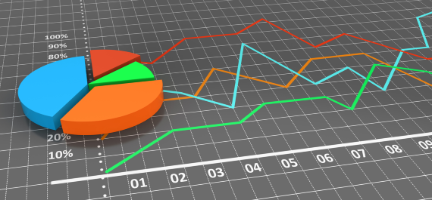
Элементы статистики

Slide 2
Элементы статистики
Что такое статистика?
Статистические характеристики.
Статистические исследования. Статистическое оценивание и прогноз.
Способы представления данных

Slide 3
Что такое статистика?
Толковый словарь иностранных слов Л.П.Крысина
СТАТИСТИКА [греч. statos стоящий; стоячий, неподвижный].
1. Наука о количественных измерениях в развитии общества и экономики.
2. Количественный учет всякого рода массовых случаев, явлений.
3. Научный метод количественных исследований в некоторых областях знаний. Математическая статистика и т.д..
Статистик — специалист в области статистики1-3.
Статистический — относящийся к статистике1-3.

Slide 4
Что такое статистика?
Толковый словарь русского языка
С.И. Ожегова и Н.Ю. Шведовой
1. Наука, изучающая количественные показатели развития общества и общественного производства.
(Общая теория статистики. Экономическая с. Сельскохозяйственная с.)
2. Количественный учёт всякого рода массовых случаев, явлений.
3. Научный метод количественных исследований в некоторых областях знания. Математическая с. (наука о математических методах систематизации и использования статистических данных). Лингвистическая с. (раздел лингвистики, занимающийся количественными закономерностями естественного языка).

Slide 5
Что такое статистика?
Статистика – получение, обработка, анализ и публикация информации, характеризующей количественные закономерности жизни в обществе в неразрывной связи с их количественным содержанием.
энциклопедический словарь

Slide 6
« Есть три вида лжи : обычная ложь, наглая ложь и статистическая . »
Б. Дизраэли (а н г л и й с к и й п р е м ь е р м и н и с т р, X I X в)

Slide 7
Какие статистические данные можно считать достоверными?
Если исследования проводились на достаточно большой, случайным образом составленной выборке
Чётко определено, что подразумевается под тем или иным понятием
Статистические данные не должны «убаюкивать» наше сознание, но и не должны без причины пугать.
Необходимо уметь видеть за цифрами объективный характер явления, уметь критически оценивать статистические данные и те выводы, которые сделаны на основе этих данных.

Slide 8
Некоторые «искусные» приёмы средств массовой информации для создания нужного им эффекта от сообщения

Slide 10
Статистические характеристики (1)
Среднее арифметическое
ряда чисел - частное от деления суммы этих чисел на число слагаемых
Задача: сколько минут тратят на домашнее задание по алгебре?
23, 30, 25, 20, 34, 25, 30, 34, 35, 14
23+30+25+20+34+25+30+34+35+14 ₌ 24
10

Slide 11
Статистические характеристики (2)
Размах ряда чисел - разность между наибольшим и наименьшим из этих чисел
Пример: дан упорядоченный ряд чисел
35, 35, 36, 36, 36, 36, 37, 37, 38, 39, 39
39 – 34 = 4 - размах ряда

Slide 12
Статистические характеристики (3)
Модой ряда чисел – число наиболее часто встречающееся в данном ряду
Ряд чисел может иметь более одной моды или не иметь моды совсем
35, 35, 36, 36, 36, 36, 37, 37, 38, 39, 39
36 –мода ряда, так как встречается чаще всего в этом ряду

Slide 13
Статистические характеристики (4)
Медианой упорядоченного ряда чисел с нечётным числом членов называется среднее в ряду число;
с чётным числом членов среднее арифметическое чисел, записанных посередине
1) 64, 72, 72, 75, 78, 82, 85, 91, 93
2) 64, 72, 72, 75, 78, 82, 85, 88, 91, 93
78+82 ₌ 80
2

Slide 14
Статистические характеристики (3)
Среднее арифметическое
Размах
Мода
Медиана

Slide 15
Этапы исследовательской деятельности
Формулировка
проблемы,
постановка
задачи
Изучение
информации
по данной
проблематике
Выбор методов
исследования
и практическое
овладение ими
Сбор
собственного
материала
Анализ и
обобщение
Формулировка
выводов

Slide 16
Статистические исследования. Статистическое оценивание и прогноз.
Формулировка цели исследования
Целенаправленный сбор информации (статистическое наблюдение)
Обобщение и систематизация данных (группировка данных, составление таблиц)
Анализ полученных данных
(для этого используются различные обобщающие показатели)

Slide 17
Сбор и группировка статистических данных
Математическая подготовка учащихся (40 чел) по теме (тест)
Число верно выполненных заданий | 0 | 1 | 2 | 3 | 4 | 5 | 6 | 7 | 8 | 9
Частота | 1 | 1 | 1 | 2 | 5 | 6 | 8 | 7 | 5 | 4
Таблица частот

Slide 18
Отношение частоты к общему числу данных в ряду (в %) относительная частота
Математическая подготовка учащихся (40 чел) по теме (тест)
Число верно выполненных заданий | 0 | 1 | 2 | 3 | 4 | 5 | 6 | 7 | 8 | 9
Относительная частота, % | 2,5 | 2,5 | 2,5 | 5 | 12,5 | 15 | 20 | 17,5 | 12,5 | 10
Таблица относительных частот

Slide 19
Интервальный ряд –для анализа большего количества данных одинакового значения
Выборочное исследование – если невозможно провести сплошное
Генеральная совокупность –вся совокупность данных
Выборочная совокупность (выборка)- должна быть представительной (репрезентативной), т.е. отражающей характерные особенности исследуемой генеральной совокупности

Slide 20
Способы представления данных
Различные таблицы
Диаграммы

Slide 21
Способы представления данных
Столбчатые диаграммы
Круговые диаграммы
Полигон (на координатной плоскости)
Гистограммы (для изображения интервальных рядов данных)

Slide 22
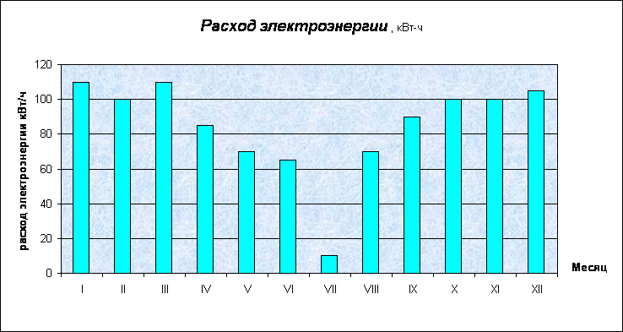
месяц | I | II | III | IV | V | VI | VII | VIII | IX | X | XI | XII
расход электроэнергии, кВт-ч | 110 | 100 | 110 | 85 | 70 | 65 | 10 | 70 | 90 | 100 | 100 | 105
месяц | I | II | III | IV | V | VI | VII | VIII | IX | X | XI | XII
расход электроэнергии, кВт-ч | 110 | 100 | 110 | 85 | 70 | 65 | 10 | 70 | 90 | 100 | 100 | 105

Slide 23
количество детей | Частота
0 | 12
1 | 23
2 | 32
3 | 10
4 | 5
5 | 2

Slide 24
Время, ч | относительная частота , %
0,5 | 16
0,6 | 21
0,7 | 39
0,8 | 24

Slide 27
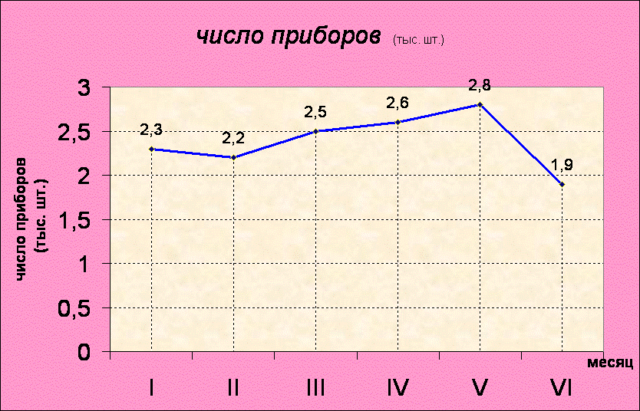

Slide 30
Продолжительность горения электроламп
Стр. 17, стр. 27 рис 7

Slide 31
Источники информации
1. Ю.Н. Макарычев, Н.Г.Миндюк «Алгебра: элементы статистики и теории вероятностей 7 – 9 классы» Под редакцией С.А.Теляковского М: Просвещение , 2006 г
2. Н.Я. Виленкин: «Индукция. Комбинаторика». Пособие для учителей. М., «Просвещение», 1976
3. В.Л. Лютикас: «Школьнику о теории вероятностей» Учебное пособие по факультативному курсу для учащихся 8 – 10 классов,/ М., «Просвещение» 1976
4.Журналы «Математика в школе»: № 10 – 2003 г, № 5 – 2004 г, № 6 – 2004 г, № 7 – 2004 г.
5. Е.А. Бунимович, В.А. Булычёв: «Вероятность и статистика», пособие для общеобразовательных учебных заведений 5 – 9 классы / допущено Министерством образования Российской Федерации // Дрофа Москва 2002
Толковый словарь иностранных слов Л.П. Крысина
Толковый словарь русского языка С.И. Ожегова и Н.Ю. Шведовой
Картинка статистические характеристики http://images.myshared.ru/6/602072/slide_1.jpg
Рождаемость близнецов http://www.triplets.ru/images/photos/medium/article417.jpg
Статистика(диаграммы) http://www.statproject.ru/_pu/1/47711072.png
Счёты http://klub-drug.ru/wp-content/uploads/2011/04/100.gif
Компьютер http://thumbs.dreamstime.com/x/ele-computador-com-livro-7819969.jpg
Способы представления данных http://expert.ru/data/public/337556/337569/fin450.jpg
Ученик http://gymnasium3.edu.kz/files/loader/1432647061247.jpeg
Диаграммы созданы Грязновой А.К.

